Slide 1
第六章 格与布尔代数
这一章将介绍另一类代数系统，这就是格。格论大体上是在1935年左右形成的，它不仅是代数学的一个分支，而且在近代解析几何，半序空间等方面也都有重要的作用。我们在这里只介绍格的一些基本知识以及几个具有特别性质的格——分配格、有补格。

Slide 2
学习《格与布尔代数》
这一章的要求
一、学习目的与要求
本章在已经学过的群、环和域几个代数系统的基础上，进一步学习格这个新的代数系统，并且学习在计算机科学中有重要应用的布尔代数。通过本章的学习，使学生进一步了解格的基本概念，掌握布尔代数的运算规律，为学习数字逻辑、计算机硬件设计等课程打下数学基础。

Slide 3
二、知识点
1．格的概念，偏序集上的并运算、偏序集上的交运算。
2．分配格、有补格；
3．布尔代数、Stone表示定理及其推论，布尔表达式、布尔函数、开关代数的概念。

Slide 4
三、要求
1．识记
根据哈斯图识别是否是格，分配格、有补格，模格，布尔格、布尔代数。
2．领会
格同构的概念，分配格与模格的关系，格的全上界的唯一性证明，Stone表示定理、布尔表达式、析取范式和合取范式。
3．简单应用
开关代数。

Slide 5
复习
一、自反性和反自反性
1、自反性：设R是集合X上的二元关系，如果对于每一个x∈X，有<x，x>∈R，则称R是自反的。
R在X上自反⇔(∀x)(x∈X→<x，x>∈R)
2、反自反性：设R是集合X上的二元关系，如果对于每一个x∈X，有<x，x>∉R，则称R是反自反的。
R在X上反自反⇔(∀x)(x∈X→<x，x>∉R)

Slide 6
二、对称性和反对称性
1、对称性：设R是集合X上的二元关系，如果对于每一个x，y∈X，每当<x，y>∈R，就有<y，x>∈R，则称R是对称的。
R在X上对称
⇔(∀x)(∀y)(x∈X∧y∈X∧<x,y>∈R→<y,x>∈R)
2、反对称性：设R是集合X上的二元关系，如果对于每一个x，y∈X，每当<x，y>∈R和<y，x>∈R必有x=y，则称R是反对称的。
R在X上反对称
⇔(∀x)(∀y)(x∈X∧y∈X∧<x,y>∈R∧<y,x>∈R→x=y)

Slide 7
三、传递性
1、定义：设R是集合X上的二元关系，如果对于任意x，y，z∈X，每当<x，y>∈R，<y，z>∈R时就有<x，z>∈R，则称R是传递的。
R在X上传递
⇔(∀x)(∀y)(∀z)(x∈X∧y∈X∧z∈X∧<x,y>∈R∧<y,z>∈R→<x,z>∈R)

Slide 8
1.偏序集
定义3-12.1：设A是一个集合，如果A上的一个关系R满足自反性、反对称性和传递性，则称R是A上的一个偏序关系，记作≤ 。<A，≤ >称作偏序集。
2. 最大元、最小元
定义3-12.6：设<A，≤>是一个偏序集，且B是A的子集，若有某个元素b∈B，对于B中的每一个元素x，有x≤b，则称b为<B，≤>的最大元；同理，若有某个元素b∈B，对于B中的每一个元素x，有b≤x，则称b为<B，≤>的最小元。

Slide 9
3.哈斯图
定义3-12.2：在偏序集<A，≤>中，如果x、y∈A，x≤y，x≠y，且没有其他元素z，使x≤z，z≤y，则称元素y盖住元素x。记COVA={<x，y>|x、y∈A，y盖住x}。
对于给定偏序集<A，≤>，它的盖住关系是唯一的，所以可用盖住的性质画出偏序集合图，或称哈斯图，其作图规则为：
(1)小圆圈代表元素。
(2)如果x≤y且x≠y，将代表y的小圆圈画在代表x的小圆圈之上。
(3)如果<x，y>∈COVA，则在x与y之间用直线连结。

Slide 10
4. 上界、下界
定义3-12.7：设<A，≤>是一偏序集，对于B⊆A，如有a∈A，且对任意元素x∈B，都有x≤a，则称a为B的上界。同理，对任意元素x∈B，都有a≤x，则称a为B的下界。
5. 上确界、下确界
定义3-12.8：设<A，≤>是一偏序集且B⊆A，a是B的任一上界，若对B的所有上界y均有a≤y，则称a是B的最小上界(上确界)，记作LUBB。同理，b是B的任一下界，若对B的所有下界z均有z≤b，则称b是B的最大下界(下确界)，记作GLBB。

Slide 11
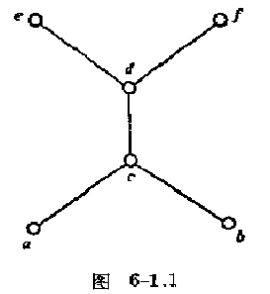
6-1 格的概念
在第三章中，我们介绍了偏序集的概念，偏序集就是由一个集合A以及A上的一个偏序关系“≤”所组成的一个代数系统<A，≤>。我们知道，对于偏序集来说，它的任一个子集不是必定存在最小上界或最大下界的。
例如，在由图6-1.1所示的偏序集中，{a，b}的最小上界是c，但没有最大下界；{e，f}的最大下界是d，但没有最小上界。

Slide 12
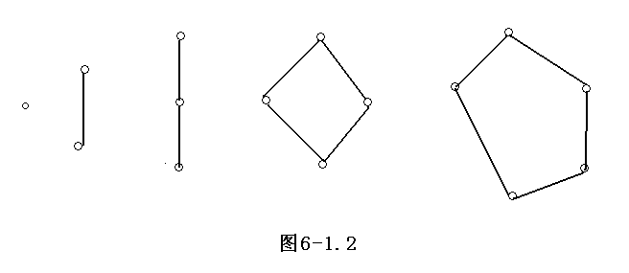
今后，我们把{a，b}的最小上界（最大下界）称为元素a，b的最小上界（最大下界）。
由图6-1.2所示的偏序集都有这样一个共同的特性，那就是在这些偏序集中，任何两个元素都有最小上界和最大下界。我们把具有这种性质的偏序集称作格。

Slide 13
一、格的定义
定义6-1.1 设<A, ≤>是一个偏序集，如果A中任意两个元素都有最小上界和最大下界，则称<A, ≤>为格（lattice）。
例1 设I₊是所有正整数的结合，在I₊上定义一个二元关系|，对于a,b∈I₊，a|b当且仅当a整除b。容易验证|是I₊上的一个偏序关系，故< I₊ ，|>是偏序集。由于该偏序集中任意两个元素的最小公倍数、最大公约数就是这两个元素的最小上界和最大下界，因此< I₊ ，|>是格。
称为正整数格
例2 设(S)是给定集合S的幂集，<(S)，>是一个偏序集。由于(S)中的任意两个元素S₁，S₂，它们的最大下界为S₁∩S₂ ，最小上界为S₁∪S₂ ，所以<(S)，>是格。

Slide 14
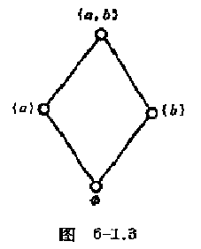
例3 给定S={a，b}，(S)={∅,{a},{b},{a,b}}，那么，格<(S)，>如图6-1.3所示。

Slide 15
二、由格<A, ≤>所诱导的代数系统
定义6-1.2 设<A, ≤>是一个格,如果在A上定义两个二元运算∨和∧ ,使得对于任意的a,b ∈ A ， a∨b等于 a和b的最小上界, a∧b等于a和b的最大下界,那么,就称<A,∨,∧>为由格<A, ≤>所诱导的代数系统。二元运算∨和∧分别称为并运算和交运算。
通常用a∨b 表示{a,b}的上确界,用a∧b 表示{a，b}的下确界,∨和∧分别称为保联(join)和保交(meet)运算。由于对任何a，b，a∨b及a∧b都是A 中确定的成员，因此 ∨,∧均为A上的运算。
设S={a,b} ， (S) ={∅, {a},{b},{a,b}}由格<(S), ⊆ >诱导的代数系统为<(S),∨,∧> 。其中∨为集合的并运算和∧为集合的交运算。如表6-1.1所示。

Slide 16
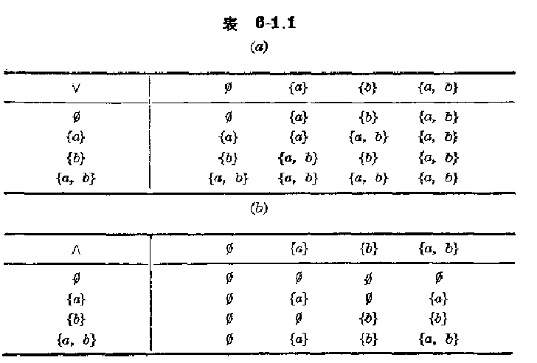

Slide 17
三、子格
定义6-1.3 设<A, ≤>是一个格, 由格<A, ≤>所诱导的代数系统为<A,∨,∧> 。设B⊆A 且B≠∅ ，如果A中的两个运算∨和∧ 关于B是封闭的，则称 <B, ≤>是<A, ≤>的子格。
例4 例1给出了一个具体的格< I₊ ，|> ，由它诱导的代数系统为< I+ ,∨,∧> ，其中a∨b就是a，b的最小公倍数，a∧b就是a，b的最大公约数。因为任何两个偶数的最大公约数和最小公倍数都是偶数，所以，如果取E₊是正偶整数的全体，那么∨和∧关于E₊ 是封闭的，因此称 < E₊ ，|>是< I₊ ，|>的子格。

Slide 18
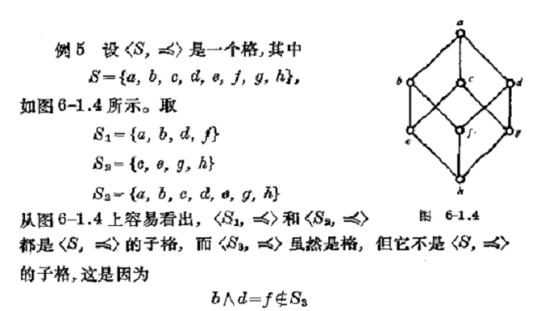
必须指出，对于格<A, ≤>，设B是A的非空子集，尽管<B, ≤>必定是一个偏序集，然而<B, ≤>不一定是格，而且即使<B,>是格，也不一定是<A, ≤>的子格。

Slide 19
例题1 设<S，≤>是一个格，任取a∈S，构造S的子集T为：
T={x|x∈S且x≤a}
则<T，≤>是 <S，≤>的一个子格。
解 对于任意的x,y∈T，必有x≤a 和y≤a，
所以x∨y≤a，x∧y≤a
故x∨y∈T，x∧y∈T
因此<T，≤>是 <S，≤>的一个子格。
同样地，可以证明，如果取Q={x|x∈S且a≤x}，
则<Q，≤>也是 <S，≤>的一个子格。

Slide 20
四、格所诱导的代数系统的一些性质
1. 对偶原理
在讨论格以及格所诱导的代数系统的一些性质之前，先介绍格的对偶原理。
对偶这个概念在日常生活中也是屡见不鲜的，譬如，在不同国家的交通规则可能不同，但基本上是两种，一种是以左为准，另一种是以右为准，那么，在以左为准的交通规则中，如果将左换成右，右换成左就可得到另一种以右为准的交通规则，这里，左和右就是一种对偶的概念。

Slide 21
格对偶原理：设<A, ≤>是一个偏序集,在A上定义一 个二元关系≤_{R},使得对于A中任意两个元素a,b都有关系a ≤_{R}b当且仅当b ≤ a,于是<A, ≤_{R}>也是一个偏序集。把<A, ≤>和<A, ≤_{R}>称为相互对偶的(哈斯图相互颠倒)。
可以证明，若<A, ≤>是格，则<A, ≤_{R}>也是格。
称≤_{R}是≤的逆关系。记为≥。
格对偶原理可以叙述为：设P是对任意格都真的命题，如果在命题P中把≤换成≥ ，∨换成∧，∧换成∨，就得到另一个命题P’，我们把P’称为P的对偶命题，则P’对任意格也是真的命题。

Slide 22
2. 格所诱导的代数系统的一些性质
定理6-1.1 在一个格<A, ≤>中，对任意两个元素a,b∈A都有
a ≤ a∨b b ≤ a∨b
a∧b ≤ a a∧b ≤ b
 证明思路： 因为a和b的并是a的一个上界，所以
a ≤ a∨b
同理 b ≤ a∨b
由对偶原理，即得 a∧b ≤ a
a∧b ≤ b 

Slide 23
定理6-1.2 在一个格<A, ≤>中，对于任意元素a,b,c,d∈A,如果 a ≤ b 和 c ≤ d
则 a∨c ≤ b∨d
a∧c ≤ b∧d
证明 因为b ≤ b∨d，d ≤ b∨d，所以，由传递性可得
a ≤ b∨d和 c ≤ b∨d
这就表明b∨d是a和c的一个上界，而a∨c是a和c的最小上界，所以，必有a∨c ≤ b∨d
类似地可以证明 a∧c ≤ b∧d
推论 在一个格<A, ≤>中，对于任意元素a,b,c∈A,如果b ≤ c,则 a∨b ≤ a∨c, a∧b ≤ a∧c(保序性)。
证明 只要在定理6-1.2中将a代替b，b代替c，c代替d，即可得证。

Slide 24
定理6-1.3 在一个格<A, ≤>中,由格<A, ≤>所诱导的代数系统为<A,∨,∧>,则对于任意元素a,b,c,d∈A,有
(1) a∨b= b∨a
a∧b= b∧a
(2) a∨(b∨c)=(a∨b)∨c
a∧(b∧c)=(a∧b)∧c
(3) a∨a=a
a∧a=a
(4) a∨(a∧b)=a
a∧(a∨b)=a
（交换律）
（结合律）
（幂等律）
（吸收律）

Slide 25
 证明思路：（1）格中任何两个元素 a，b的最小上界（最大下界）当然等于b，a的最小上界（最大下界），故 a∨b=b∨a（a∧b=b∧a）
（2）第一式：先证[(a∨b)∨c] ≤[a∨(b∨c)]
根据定理1（x ≤ x∨y,y ≤ x∨y）
b ≤ b∨c ≤ a∨(b∨c ) , a ≤ a∨(b∨c )
根据定理2（x₁ ≤ x₂且y₁ ≤ y₂ ⇒x₁∨y₁ ≤ x₂∨y₂）
a∨b ≤ a∨(b∨c )
又因为
c ≤(b∨c ) ≤ a∨(b∨c )
再根据定理2
(a∨b)∨c ≤ a∨(b∨c )
再证[a∨(b∨c)] ≤[(a∨b)∨c]
b ≤ a∨b, c ≤ c ⇒ b∨c ≤ (a∨b)∨c
a ≤ (a∨b) ≤ a∨(b∨c )
a∨(b∨c) ≤ a∨(b∨c ) 

Slide 26
（3）由定理6-1.1可得 a ≤ a ∨a
由自反性可知 a ≤ a
由此可得 a∨a ≤ a
因此 a∨a= a
利用对偶原理，即得a∧a=a
（4）由定理6-1.1可得
a ≤ a ∨（a∧b）
因为 a ≤ a和 a∧b ≤ a
所以 a ∨（a∧b） ≤ a
因此 a∨(a∧b)=a
利用对偶原理，即得a∧(a∨b)=a

Slide 27
例6 设<N,≤>是一个偏序集，这里N是自然数集， ≤是普通的数与数之间的“小于等于”关系，定义
a∨b =max{a,b} （取大运算）
a∧b =min {a,b} （取小运算）
则<N,≤>是一个格。由此格诱导的代数系统为<N,∨,∧>
可以证明，该代数系统的两个运算满足定理6-1.3的4个运算律。
在此代数系统中，任意两个数a和b的最大值（最小值）与b和a的最大值（最小值）是相等的，因此，并运算和交运算都是可交换的；又因为max(max(a,b),c)和max(a,max(b,c)) 都是三个数a,b,c中的最大值，所以在<N,∨,∧>中并运算是可结合的，同理， min(min(a,b),c)=min(a, min(b,c)) ，说明交运算的结合性；由于max(a,a)=min(a,a)=a，所以幂等性成立；又由于max(a,min(a,b)) =a和min(a, max(a,b))=a，因此，吸收性也成立。

Slide 28
五、由代数系统确定的格
引理6-1.1 设<A,∨,∧>是一个代数系统,其中∨,∧都是二元运算且满足吸收律，则∨和∧都满足幂等律。
 证明思路： 由吸收律：
a∨(a∧b)=a (1)
a∧(a∨b) =a (2)
将(1)中的b取为(a∨b) ，得 a∨(a∧(a∨b))=a
再由得 a∨a=a
同理可证 a∧a=a 

Slide 29
定理6-1.4 设<A,∨,∧>是一个代数系统,其中∨,∧都是二元运算且满足交换律、结合律和吸收律，则A上存在偏序关系≤ ，使<A, ≤>是一个格。
 证明思路：分四部分内容来证明：
(1) 定义二元关系≤ ： a ≤ b当且仅当 (a∧b)=a
(2) 证明是偏序关系（证：自反、反对称和传递） ；
(3) 证明a∧b是a和b的最大下界（下确界）；
(4) 根据∨、∧满足交换律和吸收律，证明a∨b是a和b的最小上界（上确界） 。


Slide 30
六、在格<A，≤>中并和交运算的性质
定理6-1.5 在一个格<A, ≤>中,对于任意的a,b,c∈A, 都有： a∨(b∧c) ≤ (a∨b)∧(a∨c)
(a∧b)∨(a∧c) ≤ a∧(b∨c)
 第1式证明思路：由定理6-1.1 a ≤ a∨b, a ≤ a∨c,
再由定理6-1.2和幂等律得
a=a∧a ≤ (a∨b)∧(a∨c) (1)
另外,由于 b∧c ≤ b ≤ a∨b 和 b∧c ≤ c ≤ a∨c
所以 b∧c=b∧c∧b∧c ≤ (a∨b)∧(a∨c) (2)
再对(1)式和(2)式应用定理6-1.2得
a∨(b∧c) ≤ (a∨b)∧(a∨c)
第2式证明由对偶原理从上式直接可得。 

Slide 31
定理6-1.6 设<A, ≤>是一个格,那么，对于任意的a,b∈A, 都有：
a ≤ b⇔(a∧b)=a⇔(a∨b)=b
 a ≤ b⇔(a∧b)=a证明思路：
(1)先证 a ≤ b ⇒ (a∧b)=a
由a ≤ b和a ≤ a ，根据定理6-1.2得 a ≤ a∧b
又根据a∧b的定义， 有 a∧b ≤ a
由二元关系≤的反对称性得 ： a∧b = a
(2) 再证 (a∧b)=a ⇒a ≤ b
设a∧b=a，则a=a∧b ≤ b ，这就证明了
(a∧b)=a ⇒a ≤ b
综合(1)和(2)得： a ≤ b⇔(a∧b) 

Slide 32
定理6-1.7 设<A, ≤>是一个格,那么，对于任意的a,b,c∈A, 都有：
a ≤ c⇔a∨(b∧c) ≤ (a∨b)∧c
 证明思路：
(1)先证 a ≤ c ⇒ a∨(b∧c) ≤ (a∨b)∧c
根据定理6-1.6有 a ≤ c ⇔(a∨c)=c
根据定理6-1.5有a∨(b∧c) ≤(a∨b)∧(a∨c)
a∨(b∧c) ≤(a∨b)∧c
(2) 再证 a∨(b∧c) ≤ (a∨b)∧c ⇒a ≤ c
若 a∨(b∧c) ≤ (a∨b)∧c
则 a ≤ a∨(b∧c) ≤ (a∨b)∧c ≤ c 即 a ≤ c
综合(1)和(2)得：a ≤c⇔a∨(b∧c) ≤ (a∨b)∧c 

Slide 33
推论 设<A, ≤ >是一个格,那么，对于任意的a,b,c∈A, 都有：
(a∧b)∨(a∧c) ≤ a∧(b∨(a∧c))
a∨(b∧(a∨c)) ≤ (a∨b)∧ (a∨c)
 证明思路：
根据定理6-1.7，利用 a∧c≤ a 和a≤a∨c，便可分别得证。 

Slide 34
七、格同态、格同构
定义6-1.4 设<A₁, ≤₁>和<A₂, ≤₂>是两个格,那么,由他们分别诱导的代数系统为<A₁,∨₁,∧₁>和<A₂,∨₂,∧₂> ，如果存在着一个从A₁到A₂的映射f，使得对于任意的a,b∈ A₁ ，有
f(a∨₁ b)= f(a)∨₂ f(b)
f(a ∧₁ b)= f(a)∧₂ f(b)
则称 f为从<A₁,∨₁,∧₁> 到<A₂,∨₂,∧₂> 的格同态，亦可称< f(A₁), ≤₂> 是<A₁, ≤₁> 的 格同态象。此外，当f是双射时，则称f为从<A₁,∨₁,∧₁> 到<A₂,∨₂,∧₂> 的格同构，亦可称<A₂, ≤₂>和<A₁, ≤₁>两个格是同构的 。

Slide 35
定理6-1.8 设f是格<A₁, ≤₁>和<A₂, ≤₂>是的格同态,则对于任意的x,y∈A₁, 若x ≤₁y,必有:f(x) ≤₂f(y) 。
 证明思路：因为x ≤₁y ，所以x∧₁y=x
f(x∧₁y) = f(x) f(x)∧₂f(y) = f(x)
故 f(x) ≤₂f(y) 
定理6-1.8告诉我们格同态是保序的。但是定理6-1.8的逆命题是不一定成立的。

Slide 36
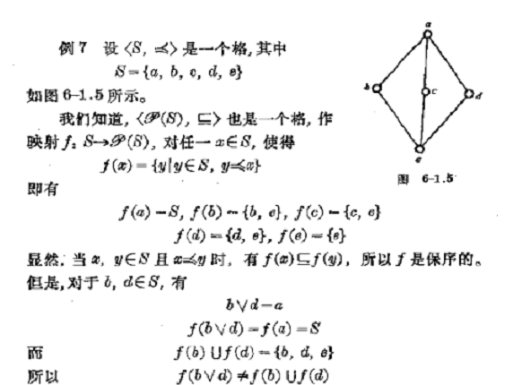

Slide 37
定理6-1.9 设<A₁,≤₁>和<A₂,≤₂>是两个格, f是从A₁到A₂的双射，则f是从<A₁,≤₁>到<A₂,≤₂>的格同构，当且仅当对任意的a,b∈A₁, 都有：a≤₁b⇔f(a)≤₂f(b)
 证明: (1) 先证f是<A₁, ≤₁>到<A₂, ≤₂>的格同构
⇒a ≤₁b⇔f(a) ≤₂f(b)
由定理6-1.8， 若 a ≤₁b, 必有: f(a) ≤₂f(b) (⇒)
反之，设 f(a) ≤₂f(b) ， (⇐)
则(格同构大条件) f(a)∧₂f(b)= f(a∧₁b)= f(a)
由于f是双射，所以 a∧₁b=a
故 ： a ≤₁b
因此：a ≤₁b⇔f(a) ≤₂f(b)

Slide 38
(2) 再证 a≤₁b⇔f(a)≤₂f(b) ⇒
f是<A₁,≤₁>到<A₂,≤₂>的格同构
设对任意的a,b∈A₁, a≤₁b⇔f(a)≤₂f(b)
设 a∧₁b=c，则 c ≤ ₁a, c ≤ ₁b ，
于是 f(a∧₁b)=f (c) ,f(c) ≤ ₂f(a) , f(c) ≤ ₂f(b)
故有 f(c) ≤ ₂f(a)∧₂f(b)
令 f(a)∧₂f(b)=f(d)
则 f(c) ≤ ₂f(d) , f(d) ≤ ₂f(a) , f(d) ≤ ₂f(b)
故有 d≤₁a ，d≤₁b，于是d≤₁a∧₁b ，即d≤₁c，
所以 f(d) ≤ ₂f(c)
因此 f(d)=f(c) 即 f(a∧₁b)=f(a)∧₂f(b)
类似地可证： f(a∨₁b)=f(a)∨₂ f(b) 格同构证毕。

Slide 39
6-2 分配格
一、分配格
在定理6-1.5中我们已经证明，在格<A, >中,对于任意的a,b,c∈A, 都有：a∨(b∧c) ≤ (a∨b)∧(a∨c) 和 (a∧b)∨(a∧c) ≤ a∧(b∨c)
成立。当上述两个式子中的等号成立的时候，我们就得到一类特殊的格。
定义6-2.1 设<A,∨,∧> 是由格<A, ≤>是所诱导的代数系统。如果对任意的a,b,c∈ A，满足：
a∧(b∨c)= (a∧b)∨(a∧c)
a∨(b∧c)= (a∨b)∧(a∨c)
则称< A, ≤> 是分配格 。

Slide 40
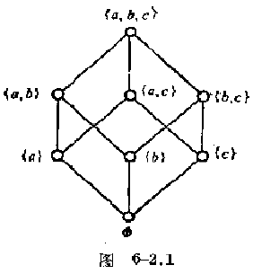
例1 设S={a,b,c}，则<(S)，∪,∩>是由格<(S)，>所诱导的代数系统。这个格所对应的哈斯图如图6-2.1所示。
容易验证，对于任意的P，Q，R∈(S)，有
P∩(Q∪R)=(P∩Q)∪(P∩R)
P∪(Q∩R)=(P∪Q)∩(P∪R)
成立。所以<(S)，>是一个分配格。

Slide 41
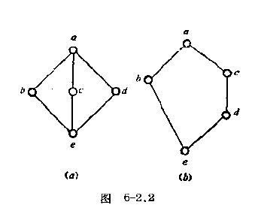
例2 如图6-2.2中所示的两个格都不是分配格。
这是因为，在图6-2.2(a)中，b∧(c∨d )=b∧a=b
而 (b∧c)∨(b∧d) = e∨e=e
所以b∧(c∨d ) ≠ (b∧c)∨(b∧d)
在图6-2.2(b)中，c∧(b∨d )=c∧a=c
而 (c∧b)∨(c∧d) = e∨d=d
所以c∧(b∨d ) ≠ (c∧b)∨(c∧d)

Slide 42
必须指出，在分配格的定义中，必须是对任意的a,b,c∈A都要满足分配等式，因此，决不能验证格中的某些元素满足分配等式就断定该格是分配格。譬如，在例2中，图6-2.2(b)所示的格中，尽管有
d∧(b∨c )=d∧a=d=e∨d=(d∧b)∨(d∧c)
b∧(c∨d )=b∧c=e=e∨e=(b∧c)∨(b∧d)
但它不是分配格。
例2中给出的两个具有五个元素的格是很重要的，因为有一个定理证明了如下的结论：一个格是分配格的充要条件是在该格中没有任何子格与这两个五元素格中的任一个同构。这个定理的证明已超出了本书的范围。

Slide 43
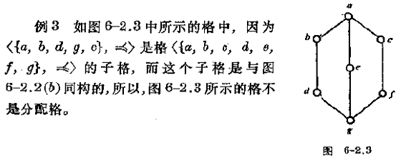
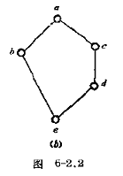

Slide 44
应该指出，在分配格的定义中，条件还可减弱，这就是两个分配等式是等价的。
定理6-2.1 如果在一个分配格中交运算对于并运算可分配，则并运算对于交运算也一定是可分配的。反之亦然。
 证明定理的前半部分：
分配格中交对并可分配 ⇒ 并对交也一定可分配
设对任意的a,b,c∈ A，
若 a∧(b∨c)= (a∧b)∨(a∧c) (交对并可分配a)
则 (a∨b)∧(a∨c)
=((a∨b)∧a)∨((a∨b)∧c) (交对并可分配(a∨b))
=a∨((a∨b)∧c) (吸收律)
=a∨((a∧c)∨(b∧c)) (交对并可分配c)
=(a∨ (a∧c) )∨(b∧c) (结合律)
=a∨(b∧c) (吸收律) （并对交可分配） 
类似的可证明分配格中并对交可分配 ⇒交对并也一定可分配

Slide 45
定理6-2.2 每个链是分配格。
 证明 <A, ≤ >是链 ⇒ <A, ≤ >是分配格
设<A, ≤ >是一个链，所以， <A, ≤ >一定是格。
对任意的a,b,c∈ A，只要讨论以下两种情况：
（1） a ≤ b 或 a ≤ c
（2） b ≤ a 且 c ≤ a
对于情况（1），无论是b ≤ c还是c ≤ b ，都有
a∧(b∨c)= a 和 (a∧b)∨(a∧c)=a （a小）
对于情况（2），总有 b∨c ≤ a
所以 a∧(b∨c) = b∨c （a大）
而由b ≤ a和c ≤ a ，应有(a∧b)∨(a∧c)=b∨c
故a∧(b∨c)=(a∧b)∨(a∧c)成立。 

Slide 46
定理6-2.3 设<A, ≤ >是分配格，那么，对任意的a,b,c∈A,如果满足:a∧b=a∧c和a∨b=a∨c成立,
则必有 b=c 。
 证明：因为 (a∧b)∨c= (a∧c)∨c=c (吸收律)
而 (a∧b)∨c=(a∨c)∧(b∨c)=(a∨b)∧(b∨c)
= b∨(a∧c) (并对交可分配b)
= b∨(a∧b) (a∧b=a∧c条件)
=b (吸收律)
所以 b = c成立。 

Slide 47
二、模格
定义6-2.2 设<A,∨,∧> 是由格<A, ≤ >是所诱导的代数系统。如果对任意的a,b,c∈ A，当b ≤ a时，
有：
a∧(b∨c)= b∨(a∧c)
则称<A, ≤ > 是模格 。

Slide 48
定理6-2.4 设<A, ≤ >是模格，当且仅当在中不含有适合下述条件的元素μ ， ω ， υ满足：
υ ≤ μ 且 μ∨ω = υ∨ω 和 μ∧ω = υ∧ω
证明：(1)先证： <A, ≤ >是模格⇒
有μ,ω,υ,使υ ≤ μ且μ∨ω=υ∨ω和μ∧ω=υ∧ω
(反设)
若存在上述μ,ω,υ,
因为 υ≤μ, 且μ∧(ω∨υ)=μ∧(ω∨μ)= μ (吸收律)
(μ∧ω)∨υ=(υ∧ω)∨υ=υ (吸收律)
比较上两式，得 (μ∧ω)∨υ≤ μ∧(ω∨υ) (根据υ≤μ)
所以 <A, ≤>不是模格。 (出现矛盾)

Slide 49
(2) 再证：
有μ,ω,υ,使υ ≤ μ且μ∨ω=υ∨ω和μ∧ω=υ∧ω
⇒ <A, ≤ >是模格
(反设) 若<A, ≤ >不是模格，则有a,b,c满足：
b≤a 且 b∨(c∧a) ≤(b∨c)∧a
令 υ=b∨(c∧a) μ= (b∨c)∧a ω=c
有μ∧ω=(b∨c)∧a∧c=a∧((b∨c)∧c)=a∧c=a∧c∧c
因此 μ∧ω≤ υ∧ω (a∧c ≤ b∨(c∧a)= υ)
另外,由于(条件)υ≤ μ,故有υ∧ω≤ μ∧ω ,所以:
μ∧ω=υ∧ω
同理可证μ∨ω=υ∨ω。 (3)综合(1)和 (2)得到结论。

Slide 50
我们知道，在一般的格中，对于任意的a,b,c，有以下三个式子成立
a∨(b∧c) ≤ (a∨b )∧(a∨c) (1)
(a∧b)∨(a∧c) ≤ a∧(b∨c) (2)
(a∧b)∨(b∧c)∨(c∧a) ≤ (a∨b)∧(b∨c)∧(c∨a) (3)
定理6-2.5 对于模格<A, ≤>，若有三个元素a,b,c，使得以下三式中的任意一式中把“≤”换为“=”成立，则另外两个式子中把“≤”换为“=”也成立。
a∨(b∧c) ≤ (a∨b )∧(a∨c) (1)
(a∧b)∨(a∧c) ≤ a∧(b∨c) (2)
(a∧b)∨(b∧c)∨(c∧a) ≤ (a∨b)∧(b∨c)∧(c∨a) (3)
 证明：设(1)成立，根据对偶律(2)也成立。
只需先证明： (1)成立且(2)成立⇒ (3)也成立
(3)式右端= (a∨b)∧(b∨c)∧(c∨a)=((a∧c)∨b)∧ (c∨a)
=((c∨a)∧ b)∨(a∧c) (分配(c∨a))
= (a∧b)∨(b∧c)∨(c∧a) = (3)式左端 (分配b)
再证明： (3)也成立⇒ (1)成立且(2)成立
(1)左端= a∨(b∧c)=利用(3)式推导= (1)右端。

Slide 51
定理6-2.6 对于分配格必定是模格。
 证明：设<A, ≤>是一个分配格，对于A的任意元素a,b,c，如果 b ≤ a 则 a∧b= b 。
因此 a∧(b∨c)= (a∧b)∨(b∧c)
= b∨(a∧c) 

Slide 52
补充练习
证明：一个格<A, ≤>是分配格当且仅当对于A的任意元素a,b,c，有
(a∨b) ∧c ≤ a∨(b∧c)

